Slide 1

데이터 시각화 with 파이썬
Chapter 06
특별한 그래프

Slide 2
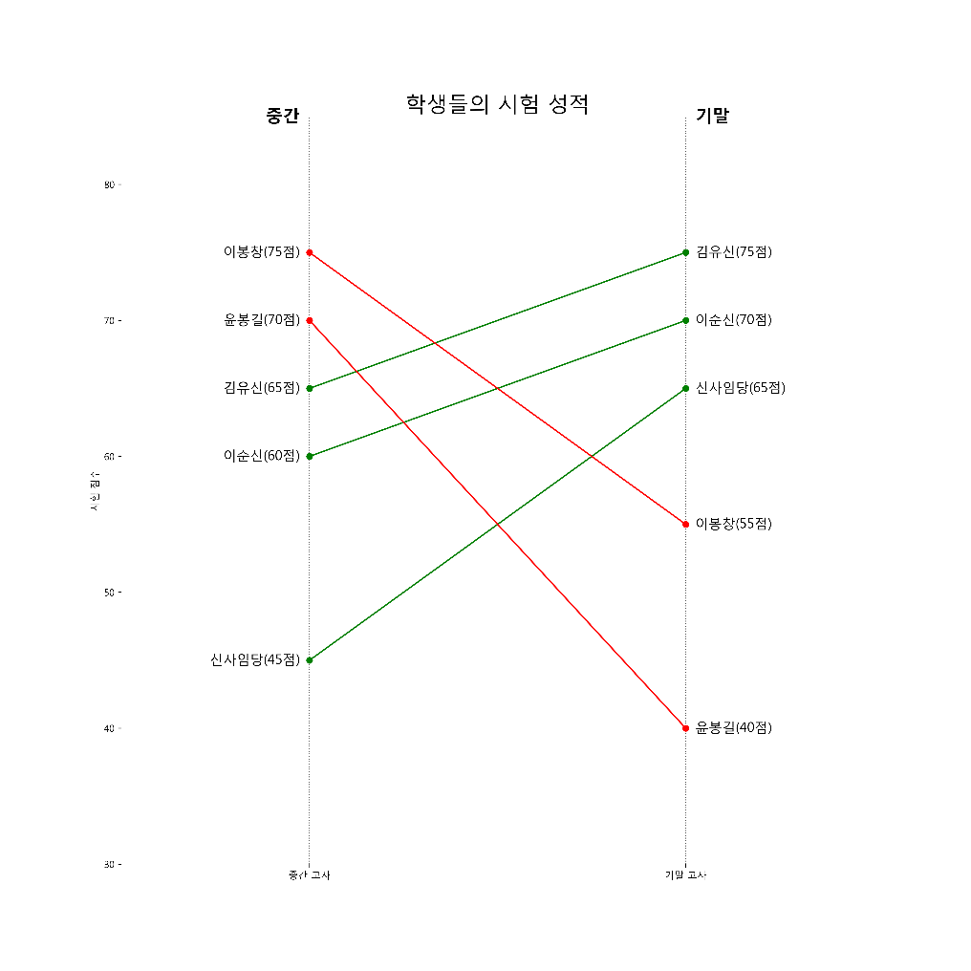
성적표 향상 그래프(경사 그래프)
중간 고사와 기말 고사 시험 점수에 대한 향상 폭을 경사진 그래프로 그려 봅니다.

Slide 3
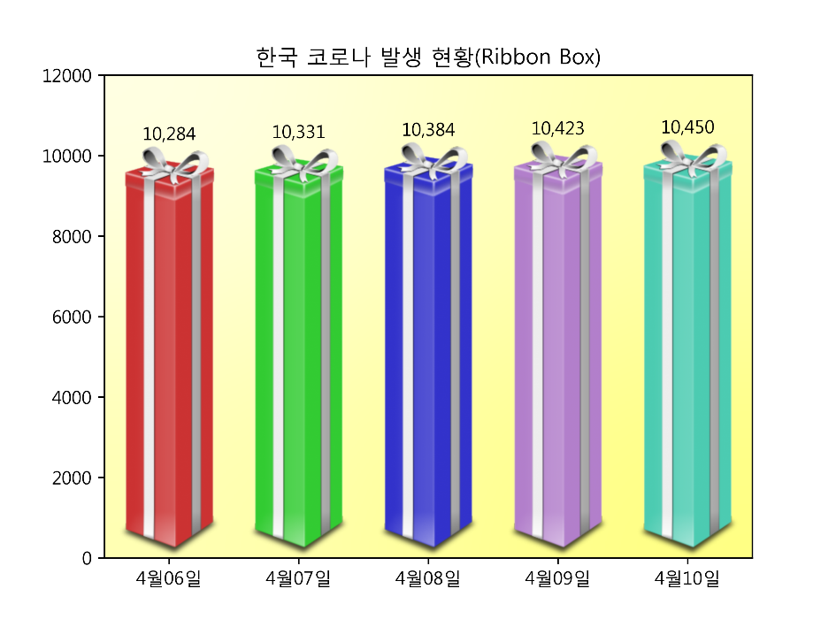
리본 박스 그래프
4월 2째주 한국의 코로나 발생 현황 데이터를 사용하여 리본 박스 그래프를 그려 보도록 합니다.

Slide 4
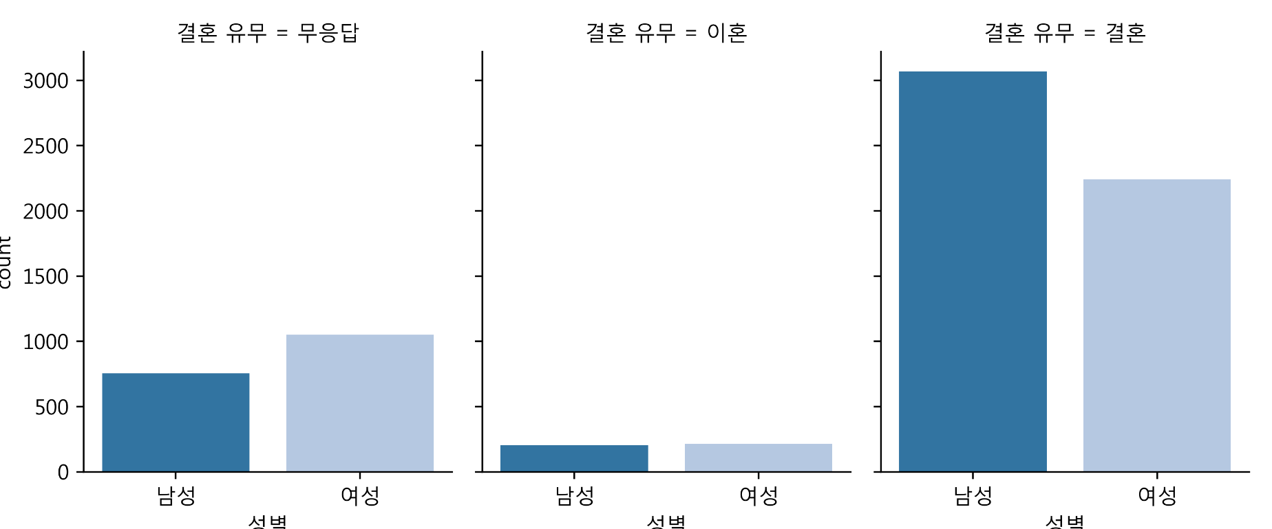
범주형 플로팅
성별로 데이터를 나눈 다음 결혼 유무에 따른 범주형 데이터에 대한 그래프를 그려 봅니다.
관련 라이브러리 및 변수들을 선언합니다.

Slide 5
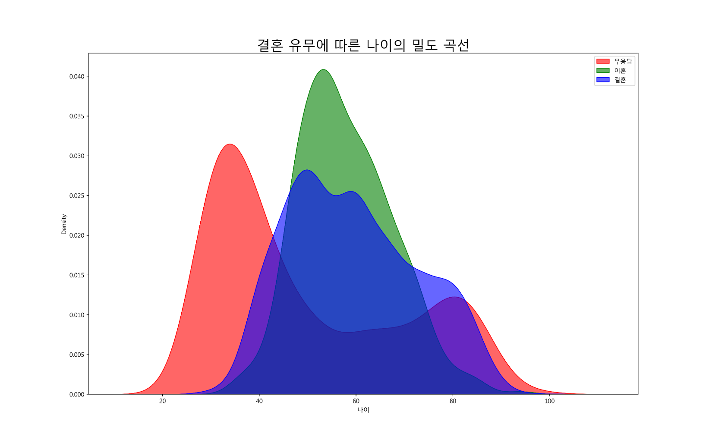
Density Plotting
'결혼 유무'에 따라서 항목별 밀도 곡선을 그려 보도록 합니다.

Slide 6
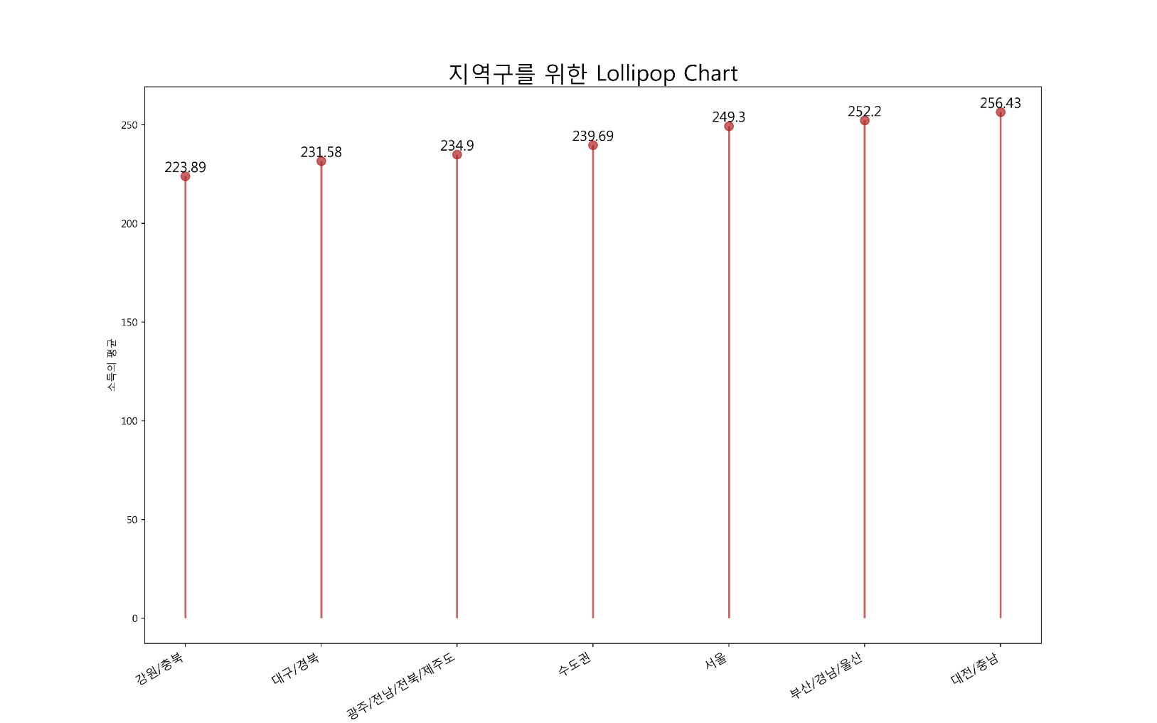
Lollipop Chart
lollipop chart는 막대 그래프와 원 그래프의 복합형 그래프입니다.
막대는 변위를 나타내고, 끝에 원을 그려서 해당 데이터를 부각시킵니다.
막대 그래프처럼, lollipop chart는 범주형 데이터 비교에 유용하게 사용됩니다.

Slide 7
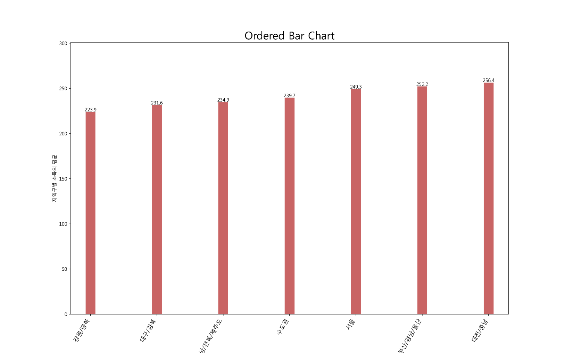
Ordered Bar Chart
이번 예시에서는 정렬된 막대 그래프를 그려 보도록 하겠습니다.
값을 기반으로 데이터를 정렬하려면 sort_values() 함수를 사용하면 됩니다.
기본 값은 오름차순 정렬 방식(값이 가장 적은 값을 먼저 출력)입니다.

Slide 8
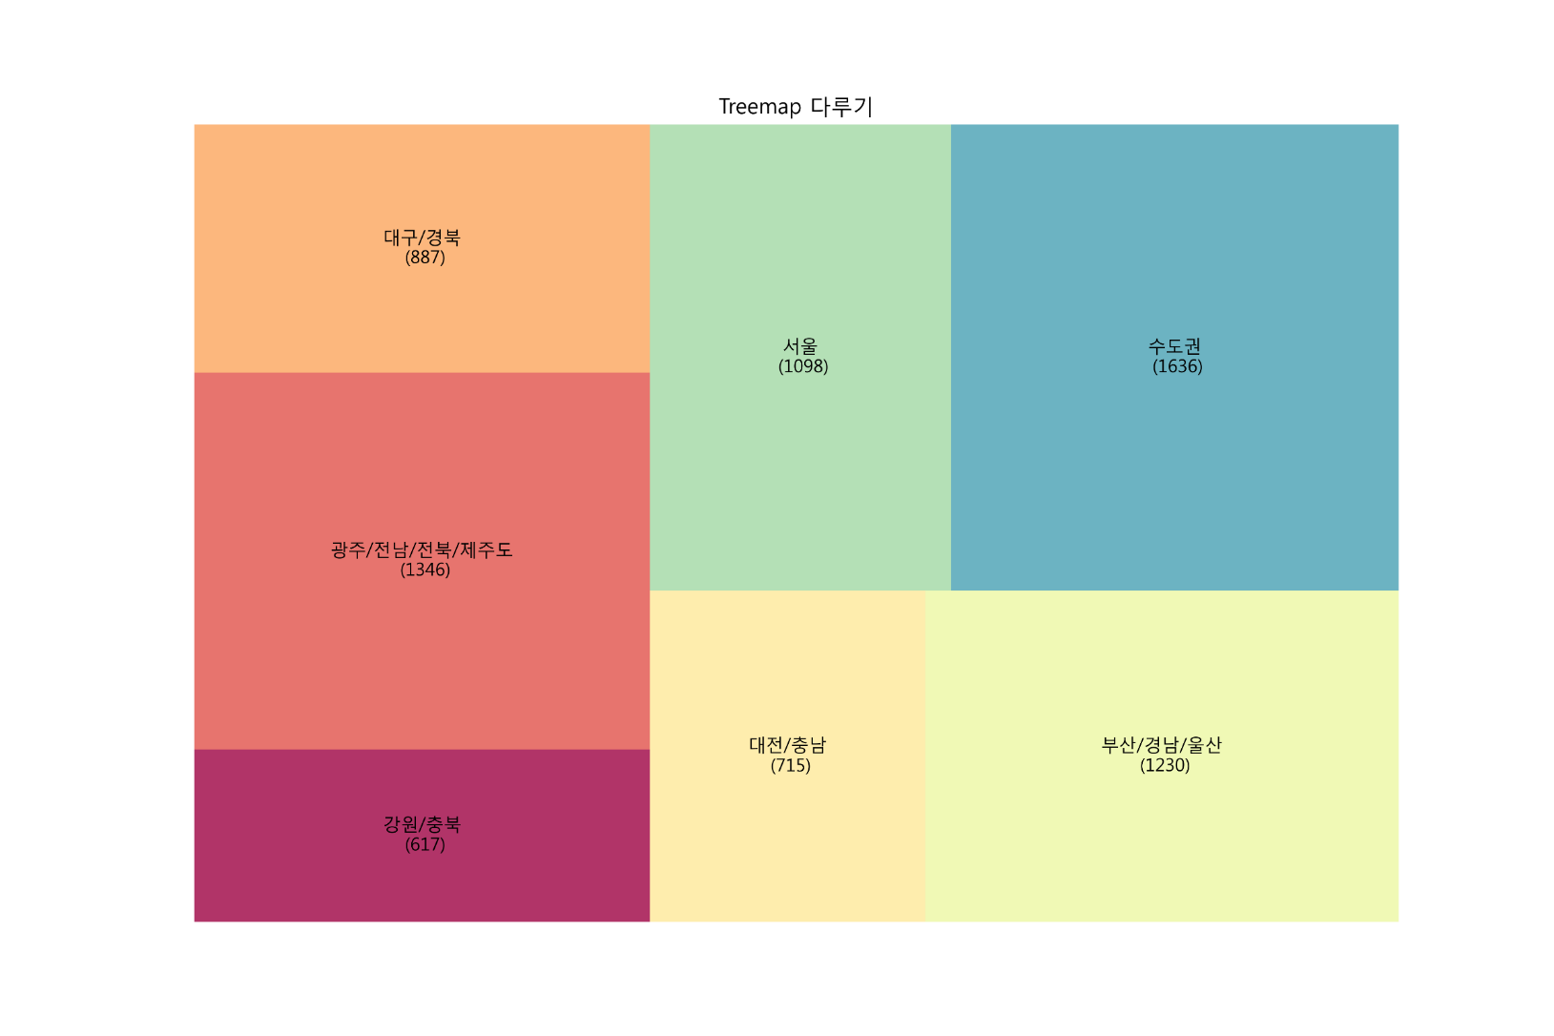
Tree Map
트리맵은 많은 트리 구조의 데이터를 표시하는 데 적합합니다.
시각화의 공간은 양적 변수에 의해 사각형의 크기와 순서가 정해집니다.

Slide 9
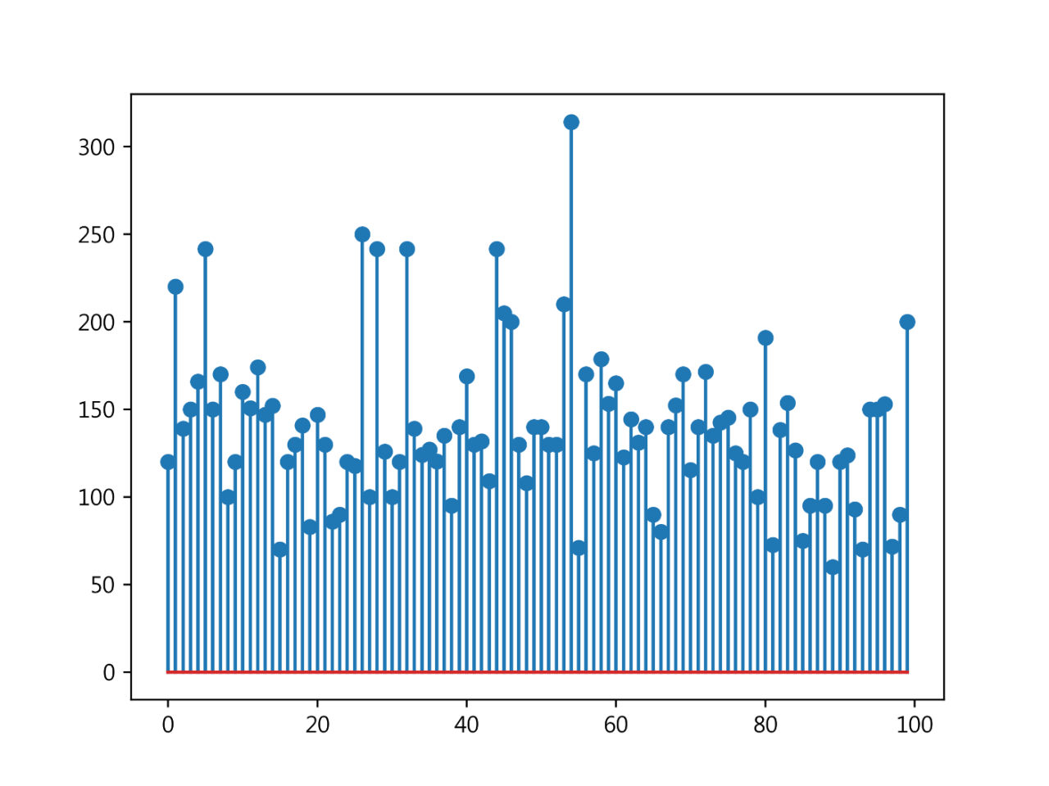
Stem Plotting
stem plot은 각 x에 해당하는 위치에, 기본 선으로부터 수직선을 그려주는 그래프입니다.
끝에는 marker를 이용하여 표현합니다.
이것은 막대 그래프와 유사하지만, 너비(width)가 없습니다.
주로 이산 확률 변수를 표현하고자 할 때 많이 사용되는 그래프입니다.

